Slide 1
TÍN DỤNG BỀN VỮNG TỪ NGÂN HÀNG

Slide 2

Kết nối Không giới hạn
6 điều chính về mình: Tên – là ai (Chủ DN) – DN làm gì (ngành nghề) – Kinh doanh Bao lâu – Doanh thu gần nhất – Quy mô công ty (nhân sự/chi nhánh/nhà máy/kho xưởng)….

Slide 3

Game- Khởi động

Slide 4

Agenda
Đánh giá Sức khỏe Doanh nghiệp
1
Nguồn vốn tín dụng phù hợp với Doanh nghiệp Vừa và Nhỏ
2
Các Sản phẩm tài chính cho Doanh nghiệp
3
Hồ sơ cấp và thẩm định tín dụng tại Ngân hàng
4
Chuẩn bị Hồ sơ và Phương án Vay vốn
5
Các bước Thẩm định Tín dụng của Ngân hàng
6
Loại hình Tài sản Bảo đảm
7
Quản lý rủi ro và Kiểm soát sau vay
8

Slide 5
Đánh giá sức khỏe tài chính doanh nghiệp
STT | Phương diện đánh giá | Tỷ trọng điểm/Tổng điểm
1 | Chiến lược, tầm nhìn & Thị trường | 20%
2 | Kinh nghiệm của ban lãnh đạo, bộ máy nhân sự | 15%
3 | Tình hình tài chính &Quyết định đầu tư | 50%
4 | Tổ chức và quản lý nhân sự | 5%
5 | Hoạt động quản trị doanh nghiệp | 5%
6 | Marketing và truyền thông | 5%

Slide 6
Câu hỏi Thảo luận
Việt Nam có bao nhiêu Doanh nghiệp:
500 nghìn DN
700 nghìn DN
1 triệu DN
1,2 triệu DN
Lĩnh vực nào là lĩnh vực nhiều DN nhất:
TMDV
Nông Lâm Ngư Nghiệp
Sản xuất/Xây dựng/

Slide 7
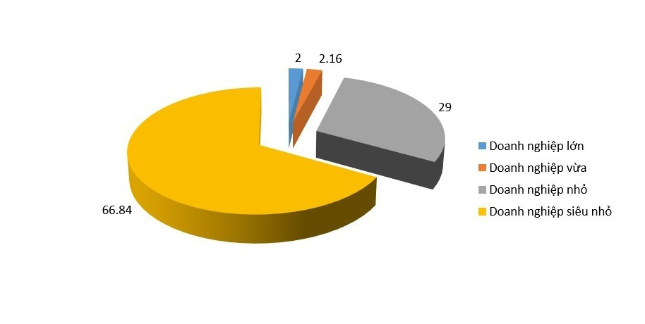



Các loại hình DN và đặc thù DN theo ngành
VN có khoảng 700.000 DN hoạt động
3 nhóm ngành chính: 67% TMDV; 32% SX/XD/CN – Nông Lâm Thủy sản 1%
4 nhóm Quy mô: Siêu nhỏ - Nhỏ - Vừa - Lớn
Đặc điểm khác nhau – Nhu cầu khác nhau

Slide 8
Câu hỏi Thảo luận
Câu hỏi: Số lượng DNVVN chiếm bao nhiêu % tổng DN tại VN:
54%
85%
96%
99%

Slide 9

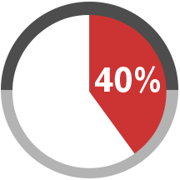

Tầm và Vị thế của DNVVN
96%
Giữ vai trò quan trọng trong nền kinh tế: các doanh nghiệp nhỏ và vừa thường chiếm tỷ lệ cao trên tổng số doanh nghiệp cả nước (Ở Việt Nam, chỉ xét các doanh nghiệp có đăng ký thì tỷ lệ này là trên 96%). Vì thế, đóng góp của họ vào tổng sản lượng và tạo việc làm là rất đáng kể.
Doanh nghiệp vừa và nhỏ đóng góp 40% GDP cả nước và sử dụng 50% lực lượng toàn nền kinh tế trong nước.
Là trụ cột của kinh tế địa phương: nếu như doanh nghiệp lớn thường đặt cơ sở ở những trung tâm kinh tế của đất nước thì doanh nghiệp nhỏ và vừa lại có mặt ở khắp các địa phương và là người đóng góp quan trọng vào thu ngân sách, vào sản lượng và tạo công ăn việc làm ở địa phương.

Slide 10

Sức khỏe DN VVN thế nào?
Câu hỏi 1: Chấm điểm Tín dụng doanh nghiệp của bạn:
8,2 – 12,2
12,2 – 15,5
15,5 – 19,5
19,5 – 21,8
21,8 – 24,6

Slide 11
Đánh giá sức khỏe tài chính & Nhận định
Điểm | Xếp hạng | Nhận định | Khả năng tiếp cận vốn
8,2-12,2 | 1 | DN của bạn đang ở mức độ sơ khai về cấu trúc quản trị & quản lý tài chính. Các chỉ số tài chính đang ở quy mô nhỏ. | DN của bạn cần cải thiện rất nhiều yếu tố nội tại về quản trị & tài chính trước khi tiếp cận nguồn vốn từ các ngân hàng & TCTD khác.
12,2-15,5 | 2 | DN của bạn đang có nhiều tiềm năng & được tổ chức ở quy mô bài bản nhất định. Tuy nhiên việc quản lý tài chính cần được cải thiện tốt hơn. | DN của bạn có thể tiếp cận vốn ngân hàng ở hạn mức nhỏ, và phải đáp ứng nhiều yêu cầu về tài sản thế chấp cũng như các điều kiện cho vay chặt chẽ hơn từ NH.
15,5-19,5 | 3 | DN của bạn có cơ cấu tổ chức tương đối ổn định, cơ bản. Các chỉ số tài chính ở mức chuẩn mực. | Khả năng tiếp cận vốn NH ở mức độ trung bình, các NH có thể đáp ứng nhu cầu vốn lưu động cũng như vốn dài hạn của DN bạn.
19,5-21,8 | 4 | DN của bạn ở mức tốt, trên trung bình ngành. Ngoài các chỉ số tài chính vững vàng, DN còn có nhiều tiềm năng phát triển mạnh mẽ hơn trong tương lai. | DN bạn có khả năng tiếp cận cả nguồn vốn thế chấp lẫn tín chấp từ các NH và TCTD khác.
21,8-24,6 | 5 | DN của bạn ở mức độ xuất sắc. Không chỉ có bộ máy quản trị tốt cùng những định hướng, tầm nhìn, chiến lược rõ ràng, DN của bạn có sức khỏe tài chính ổn định với năng lực quản lý tài chính ưu việt. | Tình hình sức khỏe tài chính của DN bạn đang ở mức rất tốt. Các NH sẵn sàng cho DN vay vốn đối với các phương án đầu tư mở rộng sản xuất, kinh doanh, nhà xưởng của DN bạn.

Slide 12

Khó tiếp cận vốn vay
TẠI SAO DOANH NGHIỆP VỪA VÀ NHỎ KHÓ TIẾP CẬN NGUỒN VỐN VAY?

Slide 13
Câu hỏi Thảo luận
Câu hỏi 2: DNVVN khó tiếp cận vốn vay vì (có thể lựa chọn nhiều đáp án):
Không có Tài sản Bảo đảm
Báo cáo Tài chính Thuế Lỗ
Mới thành lập
NH từ chối
Khác: nêu rõ….

Slide 14

Khó khăn tiếp cận vốn vì?
Các doanh nghiệp VVN chủ yếu có quy mô vốn nhỏ, năng lực tài chính hạn chế, không có bộ phận chuyên trách về pháp lý, tài chính. Việc xây dựng phương án kinh doanh, báo cáo tài chính vẫn còn thiếu, chưa rõ ràng, không đủ độ tin cậy hoặc không qua kiểm toán độc lập... ảnh hưởng tới việc đánh giá tính khả thi của phương án kinh doanh. Việc hạch toán chưa chuyên nghiệp, thông tin tài chính thiếu minh bạch trong khi lại thiếu tài sản đảm bảo... cũng ảnh hưởng đến khả năng tiếp cận vốn tín dụng ngân hàng nên chưa đáp ứng các điều kiện vay vốn. Các phương án cho vay doanh nghiệp chứa đựng nhiều rủi ro và thị trường tiêu thụ chưa ổn định.
Năng lực sản xuất, kinh doanh của doanh nghiệp VVN còn nhiều hạn chế. Đa phần cũng không đủ tài sản để thế chấp. Nếu có thì tính pháp lý vẫn chưa rõ ràng, giá trị đảm bảo thấp. Vì vậy, không đáp ứng được điều kiện cho vay của các tổ chức tín dụng. Trong khi các ngân hàng hiện nay cho vay doanh nghiệp vẫn chủ yếu nhìn vào giá trị tài sản bảo đảm, rất ít hạn mức tín chấp dành cho nhóm khách hàng này.

Slide 15
Agenda
Đánh giá Sức khỏe Doanh nghiệp
1
Nguồn vốn tín dụng phù hợp với Doanh nghiệp Vừa và Nhỏ
2
Các Sản phẩm tài chính cho Doanh nghiệp
3
Hồ sơ cấp và thẩm định tín dụng tại Ngân hàng
4
Chuẩn bị Hồ sơ và Phương án Vay vốn
5
Các bước Thẩm định Tín dụng của Ngân hàng
6
Loại hình Tài sản Bảo đảm
7
Quản lý rủi ro và Kiểm soát sau vay
8

Slide 16
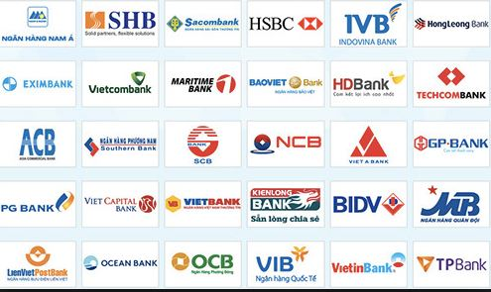







Nguồn tiếp cận vốn của Doanh nghiệp
Nguồn vốn Hỗ trợ/Tài trợ ưu đãi
Nguồn vốn từ các Tổ chức Tài chính
Nguồn vốn Đối tác
Quỹ và Chương trình hỗ trợ vốn của Nhà nước: Quỹ phát triển DNVVV, Quỹ hỗ trợ DN khởi nghiệp, Quỹ bảo lãnh vay vốn ….
Ngân hàng thương mại
Cá nhân
Khách hàng
Nhà cung cấp
Công ty cho thuê Tài chính
Quỹ và Dự án hỗ trợ vốn của các Tổ chức Quốc Tế :UNDP, Wbank….

Slide 17


Đặc trưng từng nhóm vốn
Nguồn vốn Hỗ trợ/Tài trợ ưu đãi
Nguồn vốn từ các Tổ chức Tài chính
Nguồn vốn Đối tác
Công ty cho thuê Tài chính
Phụ thuộc vào Vị thế và Sức mạnh của DN để đàm phán
Mua hàng trả chậm tối đa
Bán hàng nhận thanh toán trước (ứng trước)
Doanh nghiệp phải thuộc các nhóm ngành được ưu đãi hỗ trợ: Nông Lâm Ngư nghiệp, Khởi nghiệp sáng tạo, DN thuộc chuỗi liên kết giá trị hoặc chuỗi cung ứng nhất định được hỗ trợ (nội địa hóa ngành cơ khí oto, trọng điểm phát triển thủy sản, lúa gạo….)
Đạt các tiêu chí yêu cầu
Thường thông qua các Quỹ hoặc Hiệp hội để triển khai (Quỹ SMEDF, Hiệp hội DN trẻ, …)
Công ty cho thuê sẽ mua tài sản và cung cấp cho DN,
DN sử dụng tài sản phục vụ hoạt động của mình và thanh toán tiền thuê định kỳ
Tài sản không thuộc DN,
Có lựa chọn quyền mua lại Tài sản cuối kỳ thuê
Chi phí thanh toán hàng tháng hạch toán vào chi phí hoạt động, DN không cần bỏ tiền cho đầu tư Tài sản cố định

Slide 18

Nhu cầu vốn của DN và Giải pháp từ Bank
Doanh nghiệp cần vốn cho những mục đích gì?
Ngân hàng cung cấp đầy đủ sản phẩm dịch vụ như thế nào?

Slide 19



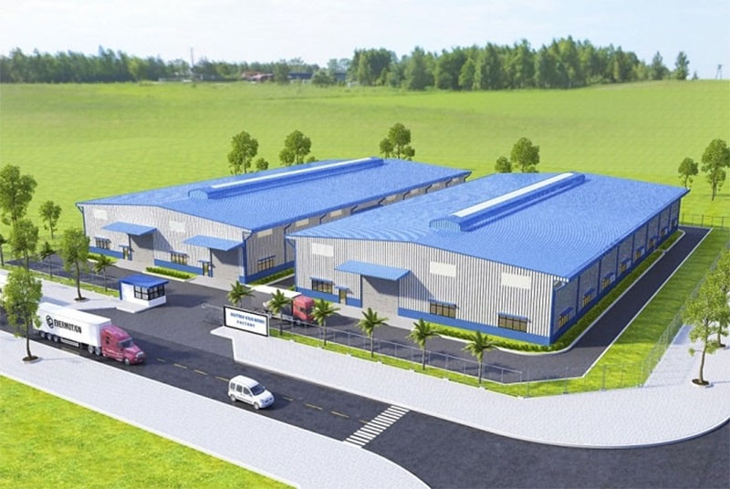
Nhu cầu vốn của DN và Giải pháp từ Bank
Doanh nghiệp cần vốn để:
Hoạt động Kinh doanh: hàng hóa/nhân công/vật liệu…
Mua máy móc thiết bị
Phương tiện vận tải
Đầu tư nhà xưởng
Tham gia đấu thầu
…….
Ngân hàng cung cấp đầy đủ:
Lưu động/Ngắn hạn
Trung hạn/Dài hạn
Dự án
Sản phẩm Tài trợ thương mại/Dịch vụ

Slide 20
Agenda
Đánh giá Sức khỏe Doanh nghiệp
1
Nguồn vốn tín dụng phù hợp với Doanh nghiệp Vừa và Nhỏ
2
Các Sản phẩm tài chính cho Doanh nghiệp
3
Hồ sơ cấp và thẩm định tín dụng tại Ngân hàng
4
Chuẩn bị Hồ sơ và Phương án Vay vốn
5
Các bước Thẩm định Tín dụng của Ngân hàng
6
Loại hình Tài sản Bảo đảm
7
Quản lý rủi ro và Kiểm soát sau vay
8

Slide 21

Một số sản phẩm cho vay của Bank
NGẮN HẠN
TRUNG HẠN
DÀI HẠN
TÀI TRỢ TM/BẢO LÃNH
Dưới 12 tháng
3/6/9/12 tháng
Vốn lưu động
Tài trợ Hợp đồng đầu ra
Từ 12 đến 36 tháng
12/18/24/36 tháng
Máy móc thiết bị
Trên 36 tháng
36/60/96/120 tháng
Nhà xưởng
Dưới 36 tháng
LC, Chiết khấu BCT
Tài trợ HD Nhập khẩu/ TT XK
Tài trợ Hợp đồng đầu ra
Bảo lãnh Dự thầu/ Thực hiện HĐ/ Bảo hành…
Bảo Lãnh Thanh toán/Tạm ứng

Slide 22
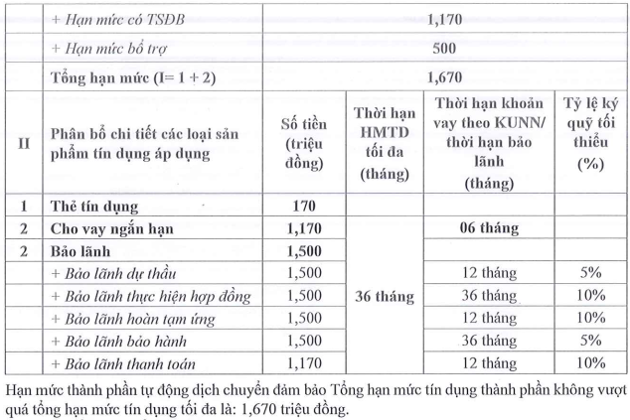
Hạn mức và Khoản vay
Hạn mức tín dụng:
Ngân hàng sẽ đánh giá tổng thể sức khỏe DN và cấp một hạn mức tổng quát cho DN
Hạn mức Tín dụng sẽ được phân bổ cho nhiều nghiệp vụ/nhu cầu của DN
Số thực tế sử dụng sẽ theo TSBĐ mà DN đưa vào Ngân hàng thế chấp
Khoản vay đơn lẻ:
Từng lần/từng món. Do năng lực của công ty chưa được tốt để cấp hạn mức thì Bank sẽ hướng vào từng lần – thông qua đánh giá về Đối tác của KH đó và theo phương án vay của KH để cấp món vay từng lần

Slide 23

Câu hỏi Thảo luận
Câu hỏi 3: Doanh nghiệp của bạn đã được Vay Tín chấp chưa:
Đã vay
Chưa vay

Slide 24



Thế chấp và Tín chấp
Tín chấp 1 phần
Tín chấp
Có tài sản

Slide 25

Sản phẩm Vay
Tài trợ Hợp đồng đầu ra: Khách hàng cung cấp Hợp đồng đã ký và trong Hợp đồng quy định tài khoản chuyển tiền về Bank để quản lý
Vốn lưu động: thanh toán mua hàng, chi phí hoạt động,……
1
8
Tài trợ các khoản phải thu: Ngân hàng cung cấp vốn theo phải thu của DN với khách hàng theo thỏa thuận 3 bên về việc thanh toán công nợ về Bank.
2
3
7
Trung hạn: máy móc thiết bị, phương tiện vận tải
4
6
5
Dài hạn: Nhà xưởng, Tàu thuyền, Máy móc lớn, BĐS kinh doanh

Slide 26







Sản phẩm Bảo Lãnh
Bảo lãnh ngân hàng: là 1 hình thức cấp tín dụng. Theo đó NH thông qua 1 văn bản Cam kết với bên có quyền để cam kết thực hiện thay nghĩa vụ Tài chính cho KH của Ngân hàng khi KH không thực hiện đúng nghĩa vụ của mình.
Bảo lãnh dự thầu
Bảo lãnh tạm ứng
Bảo lãnh thực hiện hợp đồng
Bảo lãnh thanh toán
Bảo lãnh bảo hành
1
2
3
4
5
Bảo lãnh rủi ro cao khi Bank phải thực hiện nghĩa vụ thì lập tức thành khoản vay nhóm 3.
Phí đối với các khoản bảo lãnh rủi ro cao cũng sẽ cao hơn.
Bắt buộc có ký quỹ theo từng loại BL
Bảo Lãnh Dự thầu
Bảo lãnh Tạm ứng
Bảo lãnh Thực hiện Hợp đồng
Bảo lãnh Thanh toán
Bảo lãnh Bảo hành

Slide 27
Các loại Bảo lãnh
BẢO LÃNH THỰC HIỆN HỢP ĐỒNG
Là một bảo lãnh ngân hàng do tổ chức tín dụng phát hành cho bên nhận bảo lãnh bảo đảm việc thực hiện đúng; đầy đủ các nghĩa vụ của khách hàng với bên nhận bảo lãnh theo hợp đồng đã ký kết. Trong trường hợp khách hàng không thực hiện đúng và đầy đủ các nghĩa vụ trong hợp đồng; tổ chức tín dụng thực hiện nghĩa vụ bảo lãnh đã cam kết.
Đây là loại bảo lãnh được dùng phổ biến nhất; và có thể không phải yêu cầu một loại bảo lãnh nào khác ngoài nó trong quá trình mua bán hàng hoá; hoặc dự thầu xây dựng.
BẢO LÃNH DỰ THẦU
Là cam kết của ngân hàng với bên mời thầu bảo đảm nghĩa vụ tham gia dự thầu của khách hàng. Trong trường hợp khách hàng bị phạt do vi phạm quy định dự thầu mà không nộp; hoặc nộp không đủ tiền phạt cho bên mời thầu; thì tổ chức tín dụng thực hiện nghĩa vụ đã cam kết. Thực chất mục đích của bảo lãnh dự thầu là bảo đảm việc người dự thầu không rút lui; không ký hợp đồng; hoặc thay đổi ý định khi đã trúng thầu.
BẢO LÃNH THANH TOÁN
Được sử dụng trong các hợp đồng mua bán thiết bị hàng hoá trả chậm. Quan hệ giữa người bán và người mua thực chất là quan hệ tín dụng thương mại; theo đó người mua chấp nhận trả tiền hàng hoá theo kỳ hạn nợ cụ thể. Trong trường hợp người mua không thanh toán; hoặc thanh toán không đủ số tiền theo hợp đồng; thì ngân hàng bảo lãnh chịu trách nhiệm trả thay cho người mua như đã cam kết.
BẢO LÃNH BẢO ĐẢM CHẤT LƯỢNG SẢN PHẨM THEO HỢP ĐỒNG
Loại bảo lãnh được sử dụng như trong lĩnh vực xây lắp để bảo hành cho các công trình; hoặc các hợp đồng nhận thiết bị toàn bộ để bảo hành chất lượng máy móc thiết bị. Ngân hàng phát hành cho bên nhận bảo lãnh bảo đảm khách hàng thực hiện đúng các khoản thoả thuận về chất lượng của sản phẩm theo hợp đồng đã ký kết với bên nhận bảo lãnh. Trong trường hợp khách hàng bị phạt do không thực hiện đúng các thoả thuận trong hợp đồng về chất lượng sản phẩm theo hợp đồng đã ký kết với bên nhận bảo lãnh mà không nộp hoặc nộp không đầy đủ tiền phạt cho bên nhận bảo lãnh, tổ chức tín dụng thực hiện nghĩa vụ bảo lãnh đã cam kết.
BẢO LÃNH HOÀN LẠI THANH TOÁN
Là do tổ chức tín dụng phát hành cho bên nhận bảo lãnh vê việc bảo đảm nghĩa vụ hoàn trả tiền ứng trước của khách hàng theo hợp đồng đã ký với bên nhận bảo lãnh. Trong trường hợp khách hàng vi phạm các cam kết với bên nhận bảo lãnh; và phải hoàn trả số tiền cung ứng trước cho bên nhận bảo lãnh; thì tổ chức tín dụng sẽ hoàn trả số tiền ứng trước cho bên nhận bảo lãnh.

Slide 28
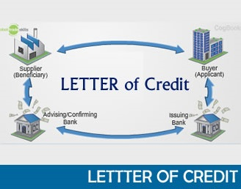




Sản phẩm về Tài trợ Thương mại

Slide 29
Sản phẩm về Tài trợ Thương mại
LC: Ngân hàng phát hành theo yêu cầu của khách hàng (người nhập khẩu), cam kết thanh toán một số tiền nhất định cho người hưởng lợi (người xuất khẩu) hoặc chấp nhận hối phiếu do người hưởng lợi ký phát khi nhận được bộ chứng từ xuất trình phù hợp với quy định của thư tín dụng (L/C).
UPAS LC: phát hành thư tín dụng/nhờ thu trả chậm có điều khoản thanh toán trả ngay/trước hạn dựa trên nguồn vốn tài trợ giá cạnh tranh của ngân hàng đại lý. Khách hàng được mua hàng trả chậm, trong khi người bán nhận tiền thanh toán trả ngay, trước hạn.

Slide 30

Tài trợ Hợp đồng Xuất khẩu/Xuất khẩu trước giao hàng
Là hình thức tài trợ vốn lưu động cho Doanh nghiệp xuất khẩu để thu mua hàng hóa, nguyên vật liệu, thanh toán các chi phí sản xuất, …phục vụ các hợp đồng xuất khẩu đã ký kết.
Đối tượng khách hàng:Khách hàng doanh nghiệp có nhu cầu được tài trợ vốn lưu động để thực hiện hợp đồng xuất khẩu đã ký kết theo phương thức thanh toán L/C, D/P, D/A, T/T.
Đặc tính SP:
Khách hàng được tài trợ từ khi có Thư tín dụng/hợp đồng/đơn hàng xuất khẩu
Thời hạn tài trợ từ khi thu mua nguyên vật liệu đến khi nhận được tiền thanh toán của đối tác, tối đa lên đến 12 tháng
Tỷ lệ tài trợ lên đến 90% trị giá hợp đồng/L/C
Loại tiền: VND hoặc ngoại tệ
Không cần có TSBĐ nếu đáp ứng điều kiện sản phẩm

Slide 31
CHIẾT KHẤU HỐI PHIẾU/ TÀI TRỢ BỘ CHỨNG TỪ XUẤT KHẨU THEO PHƯƠNG THỨC L/C
Là hình thức Ngân hàng chiết khấu/ ứng trước cho Doanh nghiệp xuất khẩu một khoản tiền căn cứ trên hối phiếu/ bộ chứng từ xuất khẩu xuất trình theo phương thức L/C có bảo lưu quyền truy đòi.
Đối tượng khách hàng: Nhà xuất khẩu đã thực hiện việc giao hàng và có bộ chứng từ xuất khẩu kèm/không kèm hối phiếu thanh toán theo phương thức L/C.
Đặc điểm:
• Ứng trước tiền hàng cho nhà xuất khẩu dựa trên hối phiếu/ bộ chứng từ xuất khẩu sau khi giao hàng nhằm mục đích bổ sung vốn lưu động • Thời hạn tài trợ lên đến 180 ngày • Tỷ lệ tài trợ lên đến 100% trị giá hối phiếu/ bộ chứng từ xuất khẩu • Loại tiền: VND hoặc ngoại tệ

Slide 32
Agenda
Đánh giá Sức khỏe Doanh nghiệp
1
Nguồn vốn tín dụng phù hợp với Doanh nghiệp Vừa và Nhỏ
2
Các Sản phẩm tài chính cho Doanh nghiệp
3
Hồ sơ cấp và thẩm định tín dụng tại Ngân hàng
4
Chuẩn bị Hồ sơ và Phương án Vay vốn
5
Các bước Thẩm định Tín dụng của Ngân hàng
6
Loại hình Tài sản Bảo đảm
7
Quản lý rủi ro và Kiểm soát sau vay
8

Slide 33
Nguyên tắc Cấp tín dụng của Bank
Sức khỏe Tài chính của DN
Tài sản Bảo đảm
Lãi suất áp dụng theo TSBD/TC/
Loại SP…..
Hạn mức Tín dụng theo Chính sách từng ngành nghề
Tín chấp trên cơ cở TSBĐ

Slide 34


Nguyên tắc Cấp tín dụng của Bank
Hạn mức tín dụng
Nguyên tắc Bình thông nhau
Phân theo cấp độ rủi ro
Lãi/Phí khác nhau theo độ rủi ro, loại SP và kỳ hạn
Tín chấp
Tài sản bảo đảm

Slide 35
Bank đánh giá DN những gì
Lịch sử hình thành
Hoạt động quản lý DN
Phân tích tình hình Tài chính của DN
Ngành nghề và Năng lực cạnh tranh của DN
Khách hàng Đầu vào, Đầu ra của DN
Nhu cầu và Phương án vay của DN
Tín dụng và Uy tín tín dụng DN và Chủ DN
Đánh giá tổng thể Điều tra và Phân tích

Slide 36

Bộ hồ sơ tiêu chuẩn khi Vay vốn
Hồ sơ Pháp Lý
Hồ sơ Tài Chính
Hồ sơ Hoạt Động
Hồ sơ Tài Sản Đảm Bảo

Slide 37
Hồ sơ Pháp lý
STT | Nhóm hồ sơ | Danh mục hồ sơ | Hình thức yêu cầu tại thời điểm trình hồ sơ
1 | Hồ sơ pháp lý | - Giấy chứng nhận Đăng ký doanh nghệp/Giấy phép thành lập và hoạt động hoặc Giấy phép đầu tư/Giấy chứng nhận đầu tư/Giấy phép thành lập/Quyết định thành lậphoặc văn bản khác có giá trị pháp lý tương đương. - Giấy chứng nhận đăng ký hoạt động chi nhánh/Văn phòng đại diện. | Photo/BS/CT
2 | Hồ sơ pháp lý | Điều lệ tổ chức và hoạt động. | BS
3 | Hồ sơ pháp lý | - CMND/Thẻ căn cước công dân/Hộ chiếu của người đại diện theo pháp luật/Người có quyền kiểm soát - CMND cũ (nếu có) | Photo/BS/CT
4 | Hồ sơ pháp lý | Danh sách thành viên (cổ đông) có số vốn góp từ 5% vốn Điều lệ/vốn cổ phần có quyền biểu quyết trở lên đến thời điểm gần nhất | BS

Slide 38
Hồ sơ Tài chính
STT | Nhóm hồ sơ | Danh mục hồ sơ | Hình thức yêu cầu tại thời điểm trình hồ sơ
5 | Hồ sơ tài chính | Báo cáo tài chính (BCTC) 02 năm gần nhất | Xml/BS
 | Hồ sơ tài chính | + Bảng cân đối kế toán | Xml/BS
 | Hồ sơ tài chính | + Báo cáo kết quả hoạt động kinh doanh | Xml/BS
 | Hồ sơ tài chính | + Bảng cân đối phát sinh | Xml/BS
 | Hồ sơ tài chính | + Bản thuyết minh báo cáo tài chính (nếu có) | Xml/BS
6 | Hồ sơ tài chính | Tờ khai thuế tổng hợp hàng tháng | Xml/BS
7 | Hồ sơ tài chính | Bản chi tiết một số khoản mục năm tài chính gần nhất (phải có dư đầu kỳ, cuối kỳ và phát sinh nợ trong kỳ): Phải thu Khách hàng; Phải trả Khách hàng; Hàng tồn kho; Tài sản cố định | Excel/BS
8 | Hồ sơ tài chính | Chi tiết các khoản mục sau theo ngắn hạn/dài hạn của năm tài chính gần nhất: Tài sản; Vay và nợ; Đầu tư tài chính; Phải trả người bán; Phải thu khách hàng. | Excel/BS

Slide 39
Hồ sơ Hoạt động
STT | Nhóm hồ sơ | Danh mục hồ sơ | Hình thức yêu cầu tại thời điểm trình hồ sơ
9 | Hồ sơ hoạt động | Hợp đồng với 03 Nhà cung cấp lớn nhất | BS
10 | Hồ sơ hoạt động | Hợp đồng với 03 Khách hàng đầu ra chính | BS
11 | Hồ sơ hoạt động | Sao kê tài khoản ngân hàng (tập trung những Ngân hàng giao dịch chính, Ngân hàng tập trung dư nợ chính và Ngân hàng doanh nghiệp có dự kiến chuyển dư nợ về MSB) | BS
12 | Hồ sơ hoạt động | Hợp đồng tín dụng ngắn hạn còn hiệu lực hoặc phê duyệt tín dụng tại các TCTD khác (nếu có) đang còn hiệu lực | BS
13 | Hồ sơ hoạt động | Bản tiến độ công trình tại thời điểm gần nhất (tối đa không quá 3 tháng so với thời điểm trình cấp tín dụng) | BS

Slide 40
Hồ sơ Tài sản Bảo đảm
STT | Nhóm hồ sơ | Danh mục hồ sơ | Hình thức yêu cầu tại thời điểm trình hồ sơ
14 | Hồ sơ TSBĐ | Hồ sơ chứng nhận quyền sở hữu/sử dụng của tài sản (Giấy chứng nhận quyền sở hữu và sử dụng bất động sản, xe máy, ….) | BS
15 | Hồ sơ TSBĐ | Hồ sơ chứng minh mối quan hệ giữa chủ tài sản (trong trường hợp tài sản bảo đảm là bên thứ 3) và doanh nghiệp - CMND/Thẻ căn cước công dân/Hộ chiếu của chủ tài sản trong trường hợp chủ tài sản là cá nhân, hoặc - Giấy chứng nhận Đăng ký doanh nghệp/Giấy phép thành lập và hoạt động hoặc Giấy phép đầu tư/Giấy chứng nhận đầu tư/Giấy phép thành lập/Quyết định thành lập hoặc văn bản khác có giá trị pháp lý tương đương trong trường hợp chủ tài sản là pháp nhân; - Sổ Hộ khẩu/Đăng ký kết hôn/Giấy khai sinh/Xác nhận của chính quyền địa phương/….. Các giấy tờ có giá trị pháp lý chứng minh về mối quan hệ nhân thân khác | BS

Slide 41
Câu hỏi Thảo luận
Câu hỏi 4: Lần gần nhất Doanh nghiệp của bạn mất bao lâu để xong một khoản vay/được cấp hạn mức từ Ngân hàng :
1 tuần
2 tuần
1 tháng
2 tháng

Slide 42
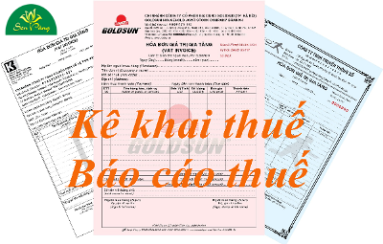
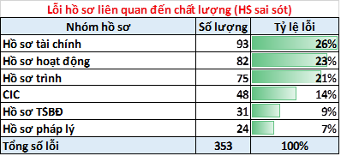
Những vướng mắc hồ sơ các DN hay gặp phải
Thiếu hồ sơ: Chi tiết khoản mục, thiếu hợp đồng, tờ khai thuế,….
File mềm hoặc đóng dấu không chuẩn: thiếu file mềm báo cáo tài chính, hồ sơ không đúng bản sao/bản gốc/photo…
Số liệu không khớp giữa các hồ sơ: Thuế/Kiểm toán vs Điều hành
Báo cáo Thuế là thuế, Kiểm toán là Kiểm toán (hay bị lẫn với thực tế) đặc biệt là các chỉ số: Doanh thu/phải thu/phải trả/tồn kho
Đối với DNVVN thì ưu tiên làm theo báo cáo thuế

Slide 43
Agenda
Đánh giá Sức khỏe Doanh nghiệp
1
Nguồn vốn tín dụng phù hợp với Doanh nghiệp Vừa và Nhỏ
2
Các Sản phẩm tài chính cho Doanh nghiệp
3
Hồ sơ cấp và thẩm định tín dụng tại Ngân hàng
4
Chuẩn bị Hồ sơ và Phương án Vay vốn
5
Các bước Thẩm định Tín dụng của Ngân hàng
6
Loại hình Tài sản Bảo đảm
7
Quản lý rủi ro và Kiểm soát sau vay
8

Slide 44
Một số sàng lọc cơ bản ban đầu khi tiếp cận vốn
Số năm hoạt động của DN
Lợi nhuận năm gần nhất/2 năm gần nhất >0
Nhóm nợ cao nhất của DN trong 12 tháng gần nhất (loại bỏ nợ xấu)
Nhóm nợ cao nhất của Chủ DN trong 12 tháng gần nhất (loại bỏ nợ xấu)
Tỷ lệ vốn góp của cổ đông chính hoặc nhóm cổ đông chính tại DN (quá bán quyết định)

Slide 45

Bank hay từ chối cho vay & Hạn mức thấp vì?
Khả năng tài chính yếu/Dấu hiệu suy giảm/Tăng trưởng nóng/ vay nợ nhiều bất thường
Không đạt chương tình tín dụng; các tiêu chí chọn lọc KH (tiêu chí tài chính, phi tài chính chính yếu)
Dấu hiện gian lận hồ sơ/không trung thực về hồ sơ hay số liệu/có mâu thuẫn về thông tin cung cấp
Dấu hiệu sử dụng vốn vay ra ngoài hoạt động chính (Core)
Mất cân đối vốn (sử dụng nợ ngắn hạn đầu tư trung dài hạn)

Slide 46
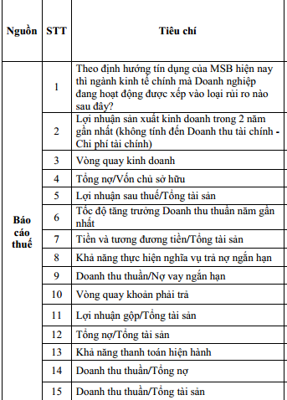
Đánh giá xếp hạng khách hàng – Tiêu chí
bank

Slide 47
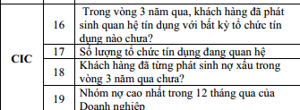
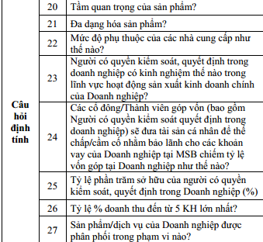
Đánh giá xếp hạng khách hàng – Tiêu chí

Slide 48
Câu hỏi Thảo luận
Câu hỏi 5: Doanh nghiệp của bạn dùng Báo cáo nào để cung cấp cho Ngân hàng:
Báo cáo điều hành/Nội bộ
Báo cáo Thuế
Báo cáo Kiểm toán

Slide 49
Báo cáo Tài chính chuẩn
BÁO CÁO TÀI CHÍNH THUẾ
BÁO CÁO TÀI CHÍNH NỘI BỘ
BÁO CÁO TÀI CHÍNH KIỂM TOÁN

Slide 50
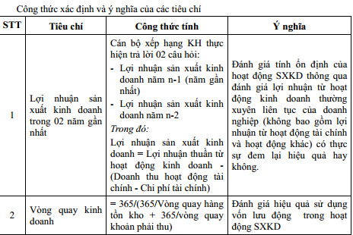
Cách tính và Ý nghĩa các chỉ số mà Bank quan tâm

Slide 51
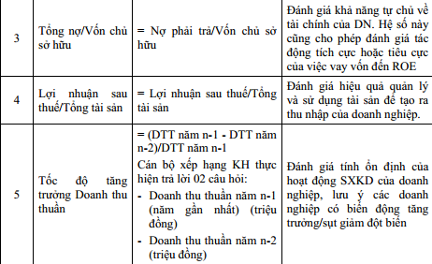
Cách tính và Ý nghĩa các chỉ số mà Bank quan tâm

Slide 52
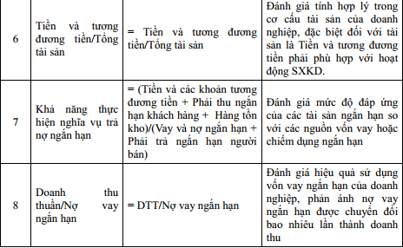
Cách tính và Ý nghĩa các chỉ số mà Bank quan tâm

Slide 53
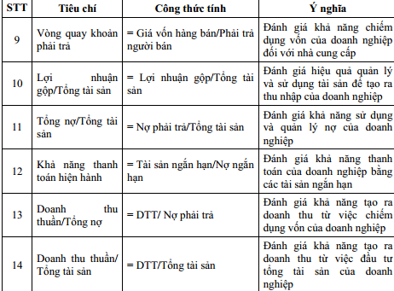
Cách tính và Ý nghĩa các chỉ số mà Bank quan tâm

Slide 54
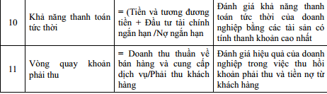
Cách tính và Ý nghĩa các chỉ số mà Bank quan tâm

Slide 55
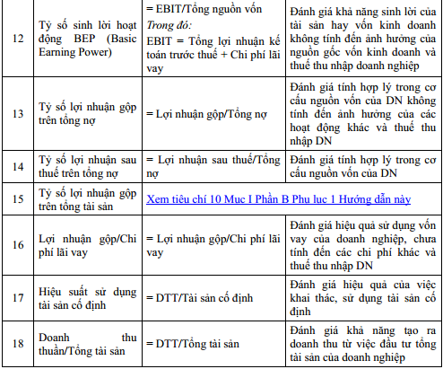
Cách tính và Ý nghĩa các chỉ số mà Bank quan tâm

Slide 56
Chỉ số Tài chính “Ngon nghẻ” là thế nào?
DOANH THU THUẦN
HỆ SỐ ĐÒN BẨY
Tăng trưởng
Xu hướng tăng trong 2-3 năm liên tiếp
Càng thấp càng tốt
Ở mức độ nhất định hợp lý
TỔNG TÀI SẢN
Có tăng trưởng
LỢI NHUẬN THUẦN HĐKD
Dương
Lợi nhuận đến từ hoạt động Core/có lợi thế và đều
VỐN CHỦ SỞ HỮU
Tăng trưởng
Tối thiểu giữ nguyên
KHẢ NĂNG THANH TOÁN
LỢI NHUẬN SAU THUẾ
Càng cao càng tốt
.
Dương
Có sự tăng trưởng qua các năm
NỢ VAY
VÒNG QUAY
Chấp nhận Gia tăng tỷ lệ thuận hoặc thấp hơn tốc độ tăng trưởng Tài sản/Doanh thu
VQ Tồn kho thấp, VQ Phải thu thấp
VQ Phải trả cao, vòng quay vốn LD cao

Slide 57
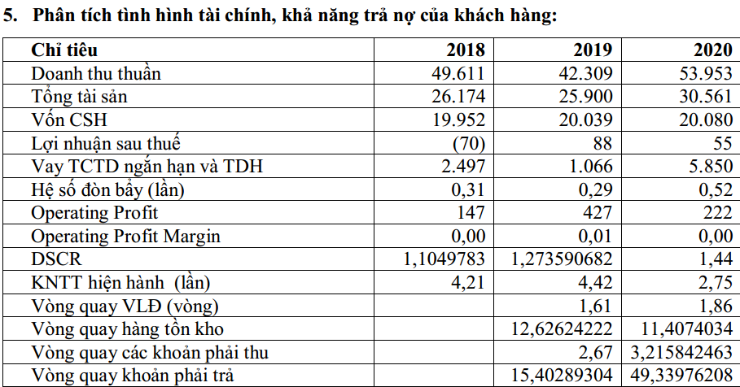
Chỉ số Tài chính “Ngon nghẻ” là thế nào?
Tiêu chí tài chính CHÍNH + Số liệu 3 năm

Slide 58
Chi tiết Công thức Chỉ số
STT | Chỉ tiêu | Công thức | Ý nghĩa
1 | Lợi nhuận sau thuế | = Doanh thu - Giá vốn - Tổng chi phí - Thuế TNDN | Thể hiện lợi nhuận thực DN được hưởng sau khi trừ hết all chi phí và nghĩa vụ với NN
2 | Hệ số đòn bẩy | = Tổng nợ phải trả (NH + DH)/VCSH | Tính toán tỷ trọng vốn vay / vốn chủ trong cơ cấu tổng nguồn vốn hay còn gọi là mức độ sử dụng vốn vay/tổng nguồn vốn
3 | Operating profit | = Doanh thu - Giá vốn - CP bán hàng - CP QLDN | Là lợi nhuận thuần từ hđkd, thể hiện chênh lệch giữa doanh thu từ hđkd và chi phí hđkd
4 | Operating profit margin | = Lợi nhuận thuần từ hđkd/doanh thu | Là biên lợi nhuận, thể hiện 1 đồng doanh thu sinh ra bao nhiêu đồng lợi nhuận
6 | KNTT hiện hành | =TSNH/nợ NH | Đo lường khả năng thanh toán các khoản nợ ngắn hạn của DN
7 | Vòng quay VLĐ | =Doanh thu/TSNH | Thể hiện thời gian cần có để hoàn thành 1 chu kỳ kinh doanh
8 | Vòng quay hàng tồn kho | =Giá vốn hàng bán/hàng tồn kho | Là số lần mà hàng tồn kho bình quân được luân chuyển trong kỳ
9 | Vòng quay các khoản phải thu | =Doanh thu thuần/phải thu ngắn hạn | Thể hiện hiệu quả trong việc thu hồi các khoản nợ trong kỳ
10 | Vòng quay các khoản phải trả | =Giá vốn hàng bán / phải trả người bán | Thể hiện khả năng thanh toán công nợ với nhà cung cấp

Slide 59



Phương án Vay vốn
Text
Vay vốn Trung hạn cho:
Đầu tư Máy móc Thiết bị, Phương tiện Vận tải,
Nhà xưởng
Text
Vay vốn Lưu động
phục vụ SXKD
Text
Vay vốn Dài hạn cho:
Đầu tư Dự án, Nhà máy, Hạ tầng….

Slide 60
Xây dựng Phương án Vay vốn
Vay vốn Lưu động: Tập trung vào Kế hoạch Kinh doanh 1-2 năm tiếp theo
Nhấn mạnh:
Tình hình Kinh doanh dự kiến, Mũi nhọn năm tiếp theo
Con số tài chính 2 năm tới, cơ sở XD kế hoạch kinh doanh số, dự kiến triển khai KD ra sao, đầu vào thế nào, đầu ra ra sao…..
Tính toán vốn có và vốn thiếu cần đề xuất

Slide 61

Xây dựng Phương án Vay vốn
Vay vốn đầu tư TSCĐ trung hạn: Xác định nhu cầu đầu tư Tài sản Trung hạn
Tập trung vào:
Đầu tư Tài sản gì?
Phương án đầu tư TS đó (chi phí cấu phần, thời gian thực hiện, nguồn vốn cho đầu tư…,
Hoạt động kinh doanh ra sao với việc đầu tư này (Sản lượng sx, Doanh thu, chi phí …của Công ty sau khi có thêm Tài sản này)
Kế hoạch trả nợ
Nguồn vốn cần thiết

Slide 62
Xây dựng Phương án Vay vốn
Vay vốn Dự án Dài hạn: Tập trung vào Dự án lớn
Phương án đầu tư: đầu tư gì, công suất, sản lượng, tại sao lại đầu tư, vị thế dự án
Bán hàng/đầu ra ra sao
Chi phí triển khai Dự án? Nguồn vốn cho Dự án như thế nào ?
Đặc điểm và Mục tiêu của DA, sức mạnh cạnh tranh như thế nào
Tổ chức quản trị và điều hành DA như thế nào
Kế hoạch kinh doanh với DA và khả năng trả nợ (3 năm/5 năm) chú ý nợ phải trả các DA khác đang có và dự án mới

Slide 63
Bài tập nhanh: Tính toán chỉ số Sức khỏe Doanh nghiệp
Từ báo cáo tài chính của một công ty, tổng hợp các thông tin cần để đưa vào Phương án Kinh doanh + Bảng tính chỉ số xem có ổn không?
➔ Truyền tải: Chủ DN cần định hướng chuẩn hóa số liệu và hoạt động chuẩn hóa để Hồ sơ Vay là tốt nhất (tác động đến việc xếp hạng DN → giá phí áp dụng..)

Slide 64
Chuẩn bị cho Ngày mai
CHUẨN BỊ
THÔNG TIN CẦN THU THẬP
Nhắc trước: Mỗi nhóm sẽ chọn 1 Doanh nghiệp trong nhóm để chuẩn bị thông tin về Pháp lý, Tài chính, Tài sản, Hoạt động để nhóm phân tích buổi tiếp theo
Báo cáo Tài chính 2 năm gần nhất (KQKD và để tính toán số liệu cơ bản)
Thông tin tổng quát về DN (như mẫu)

Slide 65

Chuẩn bị cho Ngày mai
Dựa theo số liệu của Doanh nghiệp ví dụ, học viên tính toán các chỉ số cơ bản:
Hệ số đòn bẩy
Khả năng thanh toán hiện hành
Vòng quay vốn lưu động

Slide 66
Chuẩn bị cho Ngày mai
CÔNG TY TNHH HƯNG THỊNH
Đơn vị tính: triệu VND | 31/12/2018 | 31/12/2019 | 31/12/2020
TỔNG TÀI SẢN | 38,908 | 87,967 | 47,063
A. TÀI SẢN NGẮN HẠN | 34,205 | 83,895 | 43,977
I. Tiền và các khoản tương đương tiền | 949 | 1,173 | 311
II. Các khoản đầu tư tài chính ngắn hạn | - | - | -
III. Các khoản phải thu ngắn hạn | 12,485 | 12,436 | 11,072
IV. Hàng tồn kho | 8,329 | 50,597 | 17,862
V. Tài sản ngắn hạn khác | 12,442 | 19,689 | 14,732
B. TÀI SẢN DÀI HẠN | 4,703 | 4,072 | 3,086
I. Các khoản phải thu dài hạn | - | - | -
II. Tài sản cố định | 4,703 | 4,072 | 3,086
III. Bất động sản đầu tư | - | - | -
IV. Các khoản đầu tư tài chính dài hạn | - | - | -
V. Tài sản dài hạn khác | - | - | -
VI. Lợi thế thương mại | - | - | -
TỔNG NGUỒN VỐN | 38,908 | 87,967 | 47,063
A. NỢ PHẢI TRẢ | 28,792 | 77,682 | 37,017
I. Nợ ngắn hạn | 28,792 | 77,682 | 37,017
II. Nợ dài hạn | - | - | -
B. VỐN CHỦ SỞ HỮU | 10,116 | 10,284 | 10,046
I. Vốn chủ sở hữu | 10,116 | 10,284 | 10,046
II. Nguồn kinh phí/Khác | - | - | -

Slide 67
Chuẩn bị cho Ngày mai
KẾT QUẢ KINH DOANH
Đơn vị tính: triệu VND | Năm 2018 | Năm 2019 | Năm 2020
Doanh thu thuần về bán hàng và cung cấp dịch vụ | 301,918 | 268,042 | 340,845
Giá vốn hàng bán | 295,788 | 258,535 | 331,712
Lợi nhuận gộp về bán hàng và cung cấp dịch vụ | 6,130 | 9,507 | 9,134
Doanh thu hoạt động tài chính | 6 | 3 | 2
Chi phí tài chính | 799 | 1,087 | 1,152
Chi phí bán hàng | - | - | -
Chi phí quản lý doanh nghiệp | 6,187 | 8,736 | 7,945
Lợi nhuận thuần từ HĐKD | - 851 | - 313 | 39
Thu nhập khác | 5,135 | 3,087 | 855
Chi phí khác | 4,135 | 2,362 | 877
Lợi nhuận khác | 1,000 | 725 | - 21
Tổng lợi nhuận kế toán trước thuế | 149 | 412 | 18
Chi phí thuế TNDN hiện hành | 35 | 197 | 195
Chi phí thuế TNDN hoãn lại | - | - | -
Lợi nhuận sau thuế TNDN | 114 | 216 | - 177

Slide 68
Chuẩn bị cho Ngày mai
 | 2018 | 2019 | 2020
Tổng Doanh thu (triệu VND) | 301,924 | 268,082 | 340,893
Tổng tài sản (triệu VND) | 38,908 | 87,967 | 47,063
Vốn CSH (triệu VND) | 10,116 | 10,284 | 10,046
Lợi nhuận sau thuế (triệu VND) | 114 | 216 | (177)
Tổng vay và nợ ngắn + dài hạn (triệu VND) | 17,032 | 14,627 | 20,472
Hệ số đòn bẩy (lần) | 2.85 | 7.55 | 3.68
Khả năng Thanh toán hiện hành (lần) | 1.19 | 1.08 | 1.19
Vòng quay Vốn Lưu động (vòng) |  | 3.19 | 7.75

Slide 69
Agenda
Đánh giá Sức khỏe Doanh nghiệp
1
Nguồn vốn tín dụng phù hợp với Doanh nghiệp Vừa và Nhỏ
2
Các Sản phẩm tài chính cho Doanh nghiệp
3
Hồ sơ cấp và thẩm định tín dụng tại Ngân hàng
4
Chuẩn bị Hồ sơ và Phương án Vay vốn
5
Các bước Thẩm định Tín dụng của Ngân hàng
6
Loại hình Tài sản Bảo đảm
7
Quản lý rủi ro và Kiểm soát sau vay
8

Slide 70

Luồng đánh giá tín dụng của Bank
Khách hàng tiềm năng
Phát triển
Khách hàng
Đánh giá sơ bộ
Sàng lọc
Khách hàng
Thẩm định
Khách hàng
Phê duyệt
Tín dụng
Giải ngân
Tìm kiếm và Giới thiệu SPDV tới KH
Khách hàng theo ngành nghề mục tiêu
Khách hàng theo quy mô và địa điểm tiềm năng
Đánh giá sơ bộ khách hàng
Thông tin thu thập qua trao đổi
Chỉ số cơ bản ban đầu.
Báo cáo tài chính
Tính toán chỉ số
Phỏng vấn thu thập thông tin từ khách hàng
Phương án và như cầu vay vốn
Tình hình hoạt động
Thẩm định trực tiếp
Phân tích đánh giá năng lực tài chính, kinh doanh, kinh nghiệm, chủ sở hữu…
Phân tích đánh giá ngành nghề, đối tác, khách hàng…..
Tài sản và ĐỊnh giá
Đánh giá tổng thể Thực địa và Phân tích Tài chính
Xác định Hạn mức và loại khoản vay, thời hạn vay
Điều kiện tín dụng
Phê duyệt
Hoàn thiện hồ sơ, hợp đồng, chứng từ
Giải ngân theo đề nghị của Khách hàng.
Kiểm soát điều kiện cần hoàn thành của KH

Slide 71
Bank đánh giá từ các nguồn nào?
Thông tin Tín dụng tập trung
Thông tin
Thị trường
Đánh giá Doanh nghiệp
Đối tác và
Khách hàng
Khảo sát
Độc lập
Phương án
Vay vốn
Báo cáo tài chính
Thẩm định trực tiếp

Slide 72
Bank đánh giá DN những gì
Lịch sử Doanh nghiệp
Hoạt động Quản lý Doanh nghiệp
Năm thành lập;
Vốn điều lệ, tỷ lệ góp vốn
Cổ đông và quan hệ các cổ đông
Trụ sở/nhà máy
Nhân sự
Người làm chủ, Vị trí chủ chốt
Kinh nghiệm và năng lực
Tổ chức hoạt động và ra quyết định
Thị trường chính/thế mạnh
Tài chính
Ngành nghề & Năng lực cạnh tranh
Ngành nghề kinh doanh chính/phụ
Thế mạnh và khả năng cạnh tranh
Kinh nghiệm trong ngành.
Doanh thu
Lợi nhuận
Vòng quay
Chỉ số tài chính liên quan

Slide 73
Bank đánh giá DN những gì
Khách hàng ĐR/ĐV
Tín dụng và Uy tín Tín dụng
Thông tin khách hàng đầu vào,
Thông tin khách hàng đầu ra
Tỷ trọng và phương thức giao dịch với ĐVĐR
Công nợ và thanh toán với ĐVĐR
Uy tín và danh tiếng ĐRĐV
Dư nợ hiện tại, cấu phần
Các bank đang giao dịch
Lịch sử trả nợ/uy tín DN
Dư nợ và uy tín nợ Chủ DN và người liên quan
Lịch sử Mục đich sử dụng vốn
Nhu cầu & Phương án Vay vốn
Đánh giá tổng thể
Mục đích vay vốn gắn với hoạt động kinh doanh
Tính mùa vụ
Khả thi phương án
Dòng tiền trả nợ
Tương thích dòng tiền/chi phí so với đặc điểm ngành nghề
Thông tin thị trường
Xu hướng ngành nghề
Tổng quát chấm điểm
Đánh giá tổng thể DN và Chủ DN

Slide 74
Thảo luận Nhóm và Role Play
Mỗi nhóm lựa chọn 1 Doanh nghiệp trong nhóm để lên Phương án vay vốn + Tính toán chỉ số và Phân tích đánh giá Sức khỏe Doanh nghiệp đó
Role play từng nhóm theo hướng: Nhóm A sẽ trình bày về Tình hình và Phương án Vay vốn của Doanh nghiệp mình, các nhóm còn lại đóng vai trò là Ban Thẩm định – nghe thông tin và đánh giá của Nhóm A để quyết định có Cho vay hay không? Làm rõ các thông tin cần để đánh giá doanh nghiệp đó 360 làm cơ sở cho quyết định biểu quyết CẤP TÍN DỤNG hay không?

Slide 75
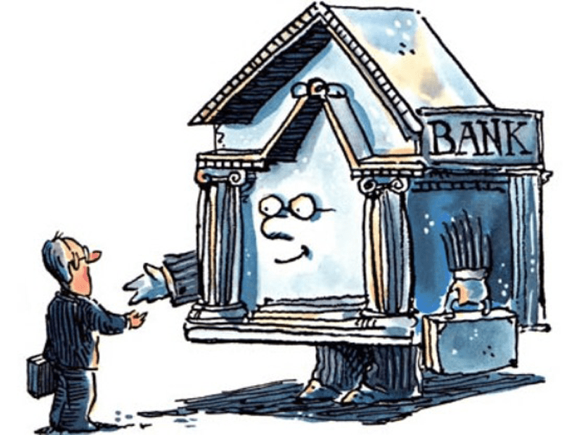
Nếu bạn là banker bạn sẽ …..

Slide 76
Agenda
Đánh giá Sức khỏe Doanh nghiệp
1
Nguồn vốn tín dụng phù hợp với Doanh nghiệp Vừa và Nhỏ
2
Các Sản phẩm tài chính cho Doanh nghiệp
3
Hồ sơ cấp và thẩm định tín dụng tại Ngân hàng
4
Chuẩn bị Hồ sơ và Phương án Vay vốn
5
Các bước Thẩm định Tín dụng của Ngân hàng
6
Loại hình Tài sản Bảo đảm
7
Quản lý rủi ro và Kiểm soát sau vay
8

Slide 77


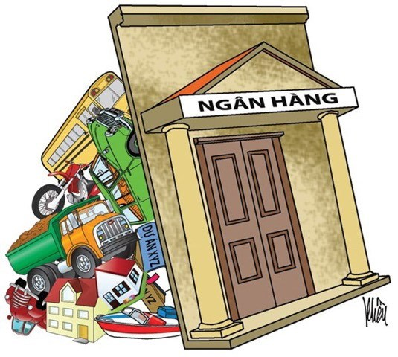
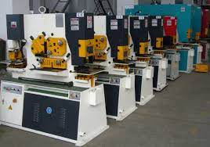


Các loại hình Tài sản sử dụng làm TSBĐ cho khoản vay
Bất động sản
Phương tiện Vận tải
Máy móc Thiết bị
Quyền Đòi nợ
Hàng hóa

Slide 78
Câu hỏi Thảo luận
Câu hỏi 6: Trong lần gần nhất Doanh nghiệp của bạn vay Ngân hàng, số tiền vay bằng bao nhiêu % Giá trị Tài sản mà bạn đưa Thế chấp ?
Khoảng 40%
Khoảng 60%
Khoảng 80%
Khoảng 90%
.

Slide 79
Tài sản Bảo đảm là BĐS
Ưu tiên
Định giá:
Được ưu tiên cao nhất, giá trị nhất
Theo giá thị trường nhất định (thận trọng)
Tính chất sở hữu:
Tỷ lệ cho vay
Cho vay với tỷ trọng cao nhất lên tới 80-90%.
Thêm phần Tín chấp trên cơ sở TSBĐ đó (ví dụ: Tín chấp phần còn lại hoặc cho hạn mức cao lên với phần Rủi ro thấp). Có thể có cấp trên giá trị TSBĐ (tín chấp)
Định giá lại: thông thường 1 năm 1 lần
Chính chủ (của chủ, của DN, cha mẹ/vợ con), bên thứ 3 bảo lãnh (hạn chế và cơ chế áp dụng riêng)
Một số loại BDS đặc thù: Đất thuê lâu năm trả tiền hàng năm (không nhận), Thuê lâu năm trả tiền 1 lần (được chấp nhận → áp policy thấp hơn chính chủ - LTV)

Slide 80

Tài sản Bảo đảm là Phương tiện Vận tải
Có hạn định về Mới/Cũ
Nhãn hiệu
Nước SX.
LTV thấp hơn BĐS (khoảng 50-70%)
Định giá lại định kỳ

Slide 81

Tài sản Bảo đảm là Máy móc Thiết bị
Có hạn chế về chủng loại Máy móc Thiết bị
Có thể bị chặt chẽ về Máy Mới/Cũ
Giá trị định giá theo sổ sách và khấu hao là chính
Tính thanh khoản không cao do vậy độ ưu tiên thấp
Có đánh giá giá trị theo nước SX
Chủ yếu theo cả Dự án

Slide 82

Tài sản Bảo đảm là Hàng hóa
LTV thấp (50-60%)
Yêu cầu kiểm soát hàng hóa (tiền vào hàng ra, hàng hóa luân chuyển)
Chỉ áp dụng với một số DN đạt yêu cầu của Bank ví dụ như: thời gian giao dịch lâu, loại hàng hóa, theo Bank tập trung vào lĩnh vực đó: café/nông sản/ thép….
Quản lý bởi kho của Ngân hàng chỉ định

Slide 83
Agenda
Đánh giá Sức khỏe Doanh nghiệp
1
Nguồn vốn tín dụng phù hợp với Doanh nghiệp Vừa và Nhỏ
2
Các Sản phẩm tài chính cho Doanh nghiệp
3
Hồ sơ cấp và thẩm định tín dụng tại Ngân hàng
4
Chuẩn bị Hồ sơ và Phương án Vay vốn
5
Các bước Thẩm định Tín dụng của Ngân hàng
6
Loại hình Tài sản Bảo đảm
7
Quản lý rủi ro và Kiểm soát sau vay
8

Slide 84
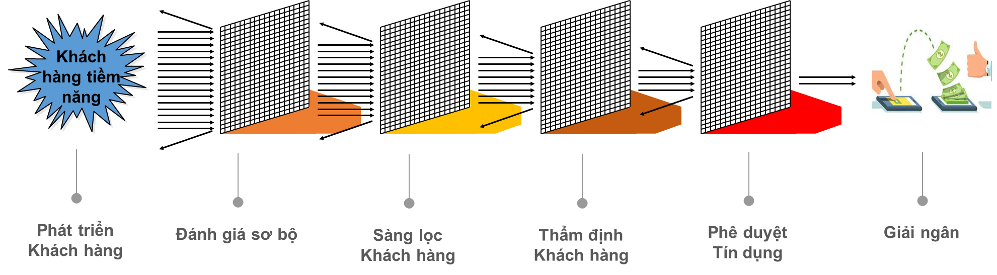
Luồng quản lý Sau Giải ngân của Bank
Cảnh báo Sớm
Nhắc nợ
Thu nợ
Tăng giảm hạn mức
Quản lý nợ
Xử lý
Nợ xấu
Phân tích số liệu
Phân tích hành vi
Thông tin thị trường
Đưa ra cảnh báo
Điều tra làm rõ cảnh báo
Trợ giúp khách hàng
Thông báo nợ đến hạn
Thu nợ khách hàng trả
Căn cứ nhu cầu KH
Lịch sử trả nợ/giao dịch
Điều chỉnh hạn mức tín dụng phù hợp
Xác minh vấn đề của KH
Đưa ra biện pháp giúp khách hàng xử lý vấn đề nợ
Thực hiện các biện pháp thu nợ
Tái cơ cấu nợ cho KH
Áp dụng các biện pháp đốc thúc thu hồi nợ
Tố tụng
Xử lý tài sản và thu nợ về

Slide 85
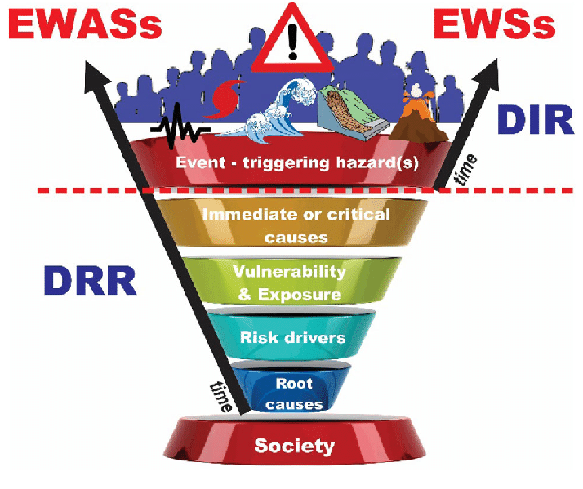
Cảnh báo sớm
Cảnh báo sớm – EW là gì? Với Bank thì nó tác dụng như thế nào? Doanh nghiệp có tận dụng được gì không?

Slide 86
Cảnh báo sớm – tác dụng với Bank & DN
Ngân hàng
Doanh nghiệp
Đánh giá được Sức khỏe Doanh nghiệp
Có Cảm nhận Thêm về tình hình DN mình
Có Biện pháp Trợ giúp Khách hàng sớm
Chủ động biện pháp xử lý tại DN
Xây dựng Phương án xử lý nợ
Thống nhất và có sự hỗ trợ của Bank đối với nguồn vốn hoạt động
Cảnh báo cả Danh mục Tín dụng liên quan

Slide 87
Cảnh báo sớm như thế nào?
Dòng tiền Giao dịch
Tình hình Vay nợ
Trả nợ
Thông tin Cung cấp định kỳ
Đánh giá thực địa
độc lập
Phân tích
BCTC
Ngành nghề và tác động chính sách
Dòng tiền Giao dịch qua tài khoản
So sánh giữa Tháng/tháng, Quý/Quý, Năm/năm
Kiểm soát tương ứng Kế hoạch/Mùa vụ/Cam kết/Hợp đồng đã ký
Tăng giảm dư nợ, loại nợ
Kết quả CIC
Chất lượng tuân thủ trả nợ theo lịch trình khoản vay
Thông tin hoạt động của DN
Biến động liên quan đến Nhân sự, tổ chức, đối tác, sản phẩm…
Kinh doanh mới, đối tác mới, thị trường mới…
Đánh giá thực địa độc lập định kỳ
Cập nhật các chỉ số và kết quả Kinh doanh theo BCTC mới nhất
Cập nhật so sánh các chỉ số yêu cầu hoặc phân tích từ BCTC
Các thay đổi của Ngành có thể tác động đến Kinh doanh của DN
Chính sách nhà nước hoặc bên ngoài có thể tác động tới DN
CẢNH BÁO VÀ XÁC MINH SỚM -> HÀNH ĐỘNG SỚM

Slide 88
Câu hỏi Thảo luận
Câu hỏi 7: Doanh nghiệp của bạn đã từng Chậm trả nợ dài nhất là bao lâu:
Chưa bao giờ chậm trả NH
Chậm 1 tuần
Chậm 1 tháng
Chậm 2 tháng
Hơn 2 tháng
.

Slide 89




CIC và Các phát sinh liên quan
CIC là thông tin tín dụng tập trung của cả nước
Tất cả các Tổ chức tín dụng đều cập nhật tình hình vay nợ và trả nợ của Khách hàng (cá nhân, Doanh nghiệp) lên CIC – bắt buộc
CIC lưu vết Lịch sử vay, nợ, trả nợ, nợ quá hạn của tất cả CN/DN trong thời gian dài và cập nhật hàng tháng
Thông tin CIC gồm cả Thông tin Tín dụng và Thông tin về tài sản Bảo đảm của từng Khách hàng.
CIC bị báo nợ xấu ở 1 đơn vị thì toàn bộ các đơn vị khác cũng sẽ Phải chuyển nhóm và đánh dấu nợ xấu với Khách hàng đó

Slide 90
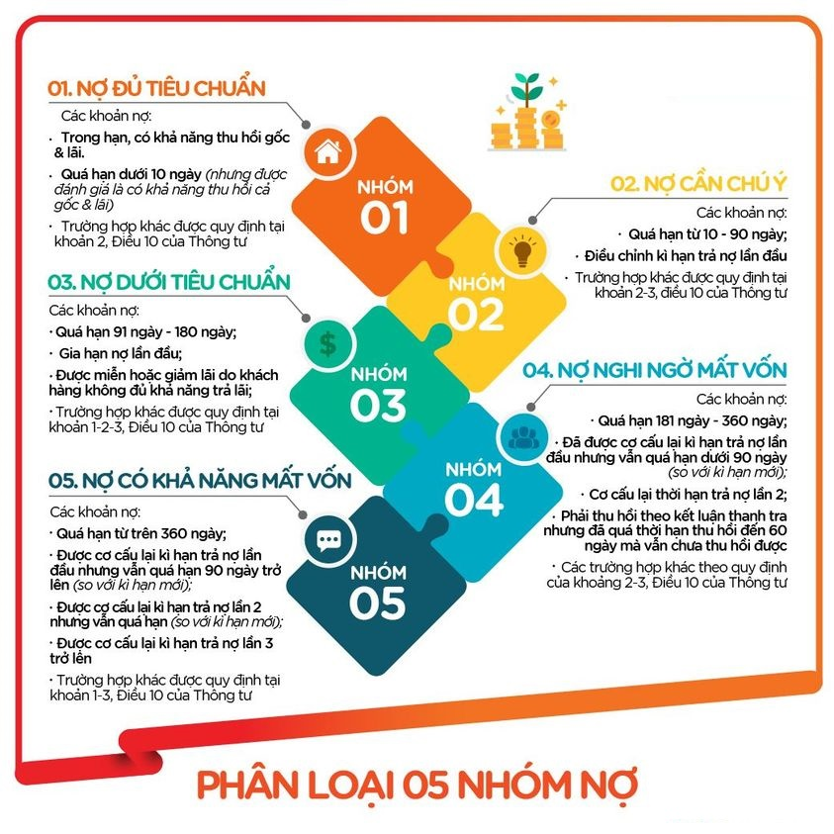
Nhóm Nợ và Các phát sinh liên quan
Nợ chậm trả sẽ bị áp dụng lãi suất Phạt (150%)
Bị báo cáo thông tin nợ với toàn bộ hệ thống
Hạ thấp xếp hạng và đánh giá khi vay lại
Cánh cửa Tín dụng sẽ dần đóng lại tại tất cả các tổ chức tài chính
Bị Xử lý và Thu giữ Tài sản

Slide 91

Doanh nghiệp cần cung cấp gì
Báo cáo Tài chính định kỳ: tháng/quý
Tờ khai thuế
Báo cáo tình hình hoạt động của Dự án (nếu là Vay dự án)- tập trung vào Tiến độ thực hiện DA, Doanh số, Doanh thu, tình hình thu chi, dự kiến quý tới….
Tiếp và cung cấp thông tin thực địa cho cán bộ chuyên trách của Ngân hàng xuống DN kiểm tra định kỳ

Slide 92
DN nên tuân thủ và hợp tác với Bank ra sao
Cần:
DN cập nhật thông tin ĐÚNG/ĐỦ cho Bank
Chủ động đề cập/trao đổi các vấn đề có thể ảnh hưởng đến lịch trình và khả năng trả nợ sớm nhất cho Bank
Gắn bó (NH duy nhất/Ngân hàng chính) với Bank để có sự kết nối và hiểu rõ nhau
Cơ chế là WIN WIN,
Bank hoàn toàn không mong muốn KH chậm nợ _ DN càng không muốn bị Nợ xấu
Mong muốn cùng tìm giải pháp sớm (bank có thể có phương án trợ giúp/tháo gỡ cho KH – Tái cơ cấu nợ/Giãn nợ/ điều chỉnh lãi suất

Slide 93
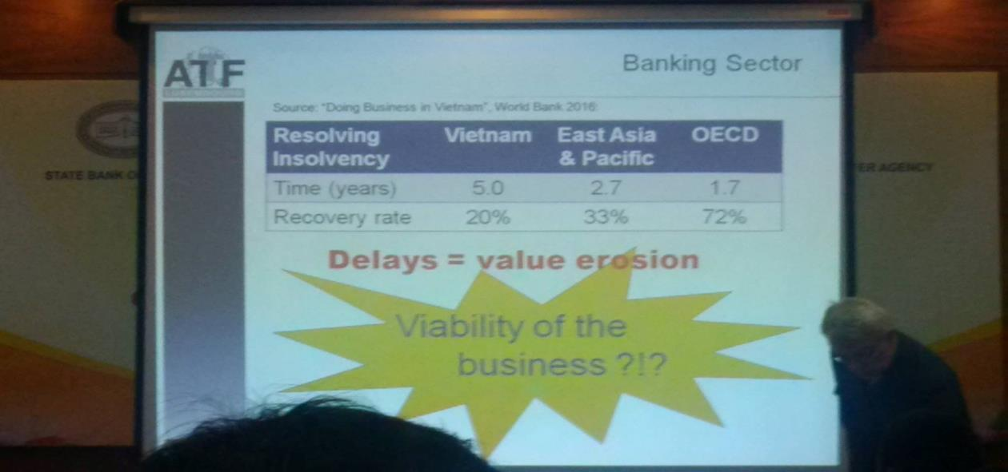

Bank có thích Xử lý nợ khách hàng không?
Thời gian để xử lý xong một khoản nợ quá hạn và thu hồi tại Việt Nam
Trung bình 5 năm với mức giá trị thu hồi về chỉ được 20% so với Giá trị phải thu

Slide 94



Quản lý nợ và Xử lý nợ từ phía Ngân hàng
1
Nhắc nhở KH để đảm bảo trả nợ đúng hạn.
2
CIC hiện tại là dữ liệu tập trung do vậy nếu DN để nợ xấu tại 1 Ngân hàng thì toàn bộ hệ thống Tài chính đều báo cáo là KH có nợ xấu = Cánh cửa tín dụng sẽ dần khép lại với DN và Lưu vết nhiều năm
3
Cơ cấu nợ giúp KH vượt qua khó khăn:
Cơ cấu thời hạn trả nợ (3 tháng → 6 tháng,…)
Cơ cấu số tiền trả nợ cho DN
4
Xử lý Tài sản để thu nợ (thu giữ, tố tụng, phát mại…)
5
Hành động phụ thuộc nhiều vào sự Hợp tác cũng như Ý chí của Doanh nghiệp trong việc xử lý nợ

Slide 95
Chia sẻ thêm: Đàm phán giá/lãi suất

Slide 96
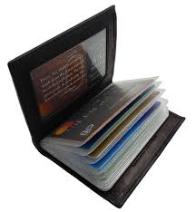
Nguyên tắc Ví Doanh nghiệp – Gói Doanh thu của Bank
Ngân hàng
Doanh nghiệp
Thu nhập Lãi vay
Dư nợ (Chi phí trả lãi vay)
Thu nhập dịch vụ
Dịch vụ (Chi phí dịch vụ NH)
Thu thuần huy động vốn
Tiền gửi (được trả lãi)
Thu nhập tỷ giá
Giao dịch Ngoại tệ (phí mua bán)
Thu thuần dịch vụ
Giao dịch Tài khoản (phí )

Slide 97
Nguyên tắc Ví Doanh nghiệp – Gói Doanh thu của Bank
Doanh nghiệp
Ngân hàng
Ví Doanh nghiệp:
Chi phí và Doanh thu Tài chính của DN như cái ví. Doanh nghiệp chia ngăn cho từng loại: Phí giao dịch/Lãi vay/Tiền/…
Mục tiêu là để: Tối ưu Chi phí và Thu nhập Tài chính. Cái gì giảm tối thiểu, cái gì tăng tối đa
Điểm chung: Tối ưu Lợi ích
→ Làm sao để tối ưu cho cả DN và Bank?
Doanh thu của Bank:
Tối đa hóa Doanh thu từ khách hàng DN
Tính toán chính sách trên tổng thể KH
Lợi ích gắn bó
➔ Với DN Vừa và nhỏ (hay kể cả với DN lớn) chỉ nên Quan hệ với 1-2 Bank

Slide 98
Doanh nghiệp nên quan hệ và giao dịch với 1-2 Bank
Dễ dàng quản trị Tài chính và Dòng tiền
1
Sức mạnh “ Đàm phán” với Bank
Tận dụng Trợ giúp của Bank cho mảng Tài chính của mình
2
Nhân viên vận hành thuận tiện, đỡ vất vả
Tiết kiệm chi phí cho DN

Slide 99
Cái gì sẽ tác động tới Lãi Suất áp dụng?
Số Dư tiền gửi tại Bank
Thu thuần
Tỷ trọng Không tài sản bảo đảm trong khoản vay (tín chấp)
✓
Thu phí
Số lượng giao dịch thực hiện qua Tài khoản tại Bank
Thu thuần
Thu thuần
Doanh số giao dịch Tài trợ thương mại
THU THUẦN TỪ
1 KHÁCH HÀNG
Thu thuần
Doanh số mua bán Ngoại tệ
Thu
Lãi
Số lượng và Doanh số giao dịch khác (trả lương, thẻ…)

Slide 100


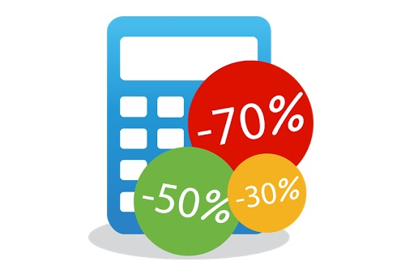
Giá và Lãi suất – DN “mặc cả” ở đâu?
Số dư tiền gửi
Giá trị TSBĐ so với Hạn mức vay
Số lượng giao dịch thực hiện qua Tài khoản tại Bank
Doanh số giao dịch Tài trợ thương mại
Doanh số mua bán Ngoại tệ
Số lượng và Doanh số giao dịch khác (trả lương, thẻ…)

Slide 101


Slide 102
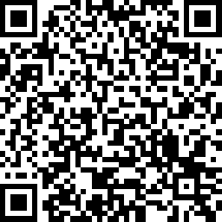

KẾT THÚC KHÓA ĐÀO TẠO
Đường link khảo sát DNVVN:
https://www.surveymonkey.com/r/JK6MSG6
QR-code để truy cập link khảo sát DNVVN :

